Slide 2
 | INDUCCIÓN Y CAPACITACIÓN DE CONTRATISTAS | CODIGO: CVC-IYCDC-003 VERSIÓN:003 FECHA: 25 febrero 2022
CONTENIDO
Información de documentos requeridos para la vinculación del contratista ante el área de CVC.
Información de documentos requeridos para el ingreso de los trabajadores por parte del contratista ante el área de CVC.
Plataforma SITE DE TRABAJO SEGURO
Información proceso de validación de Seguridad Social y FIC
Información del proceso de validación de FIC
Información de Inducción, reinducción y capacitación
Novedades varias ( Actualizaciones, retiro, traslado y rotación)
Anexos
Ejemplos de documentación
Temas varios
Horarios establecidos

Slide 3
DOCUMENTACION PARA REGISTRAR EMPRESA EN EL SISTEMA
Certificado de afiliación ARL con tasa de riesgo 5 (Expedida no mayor a 30 días)
Certificado de afiliación CCF (Expedida no mayor a 30 días)
Resumen del contrato SINCO o formato de autorización del director de obra ( Solo excepción de no contar con el contrato) Anexo 1
Certificado de implementación del SG-SST con el porcentaje de cumplimiento, conforme resolución 0312 de 2019 ( emitida por ARL o consultor) (Vigente no mayor a 1 año)
Si el porcentaje de cumplimiento SG-SST es menor al 85%, incluir la radicación del plan de acción a la ARL conforme al articulo 28 de la resolución 0312 de 2019
Acta de designación del responsable del SG-SST firmada por el representante legal y responsable. ( deben cumplir con las condiciones art 17 de resolución 0312)
Recuerde que debe estar registrado en
abastecimiento para ser creado en Centro CVC
Licencia de salud ocupacional del profesional responsables del SG-SST
Antes de enviar la documentación y si Usted es contratista NUEVO
debe asistir de forma obligatoria a la capacitación que realiza
Centro CVC los miércoles de 11:00am a 12:00m en el siguiente link:
https://meet.google.com/kjc-mtsx-ebd

Slide 4
DOCUMENTACION REGISTRO TRABAJADORES EN EL SISTEMA
Formato de ingreso totalmente diligenciado Anexo 2
Certificado de afiliación de la EPS, expedida no mayor a 30 días ( Si el trabajador se acaba de vincular adjuntar formulario de afiliación con su respectivo radicado )
Copia de cedula 150% , en caso de nacionalidad Venezolana Copia PEP, Pasaporte y cedula Venezolana ( Legible)
Certificado de afiliación de AFP, expedida no mayor a 30 días.
Examen medico de ingreso (debe ser con la empresa que lo contrato ) Ejemplo 1
Certificado de afiliación de CCF, expedida no mayor a 30 días.
Curso de alturas vigente ( menor a un año) Excepto área de Casino que corresponde Curso en manipulación de alimentos vigente Ejemplo 2
Contrato laboral firmado por las dos partes ( No se aceptan contratos de prestación y/o servicios)
11
Formato diligenciado protección de datos Anexo 3
Registro de inducción de la empresa conforme al articulo 2.2.4.6.11 Decreto 1072 de 2015
Certificado de afiliación de ARL con tasa de riesgo 5, expedida no mayor a 30 días

Slide 5
DOCUMENTACION REGISTRO TRABAJADORES EN EL SISTEMA
12
Tarjeta profesional COPNIA o CONTE ( según aplique para técnicos, tecnólogos y profesionales)
13
Diploma de titulación para la mano de obra calificada
Aplica para todos los cargos que tengan nivel académico superior
14
Protocolo bio-sanitario COVID-19 haber realizado la encuesta en la plataforma y el curso COVID -19
15
Licencia en seguridad y salud en el trabajo vigente
Aplica para Inspector SST-HSEQ
16
Curso de 50 o 20 Horas del SG-SST emitido de la ARL o SENA
17
Curso de Coordinador de trabajo en alturas

Slide 6
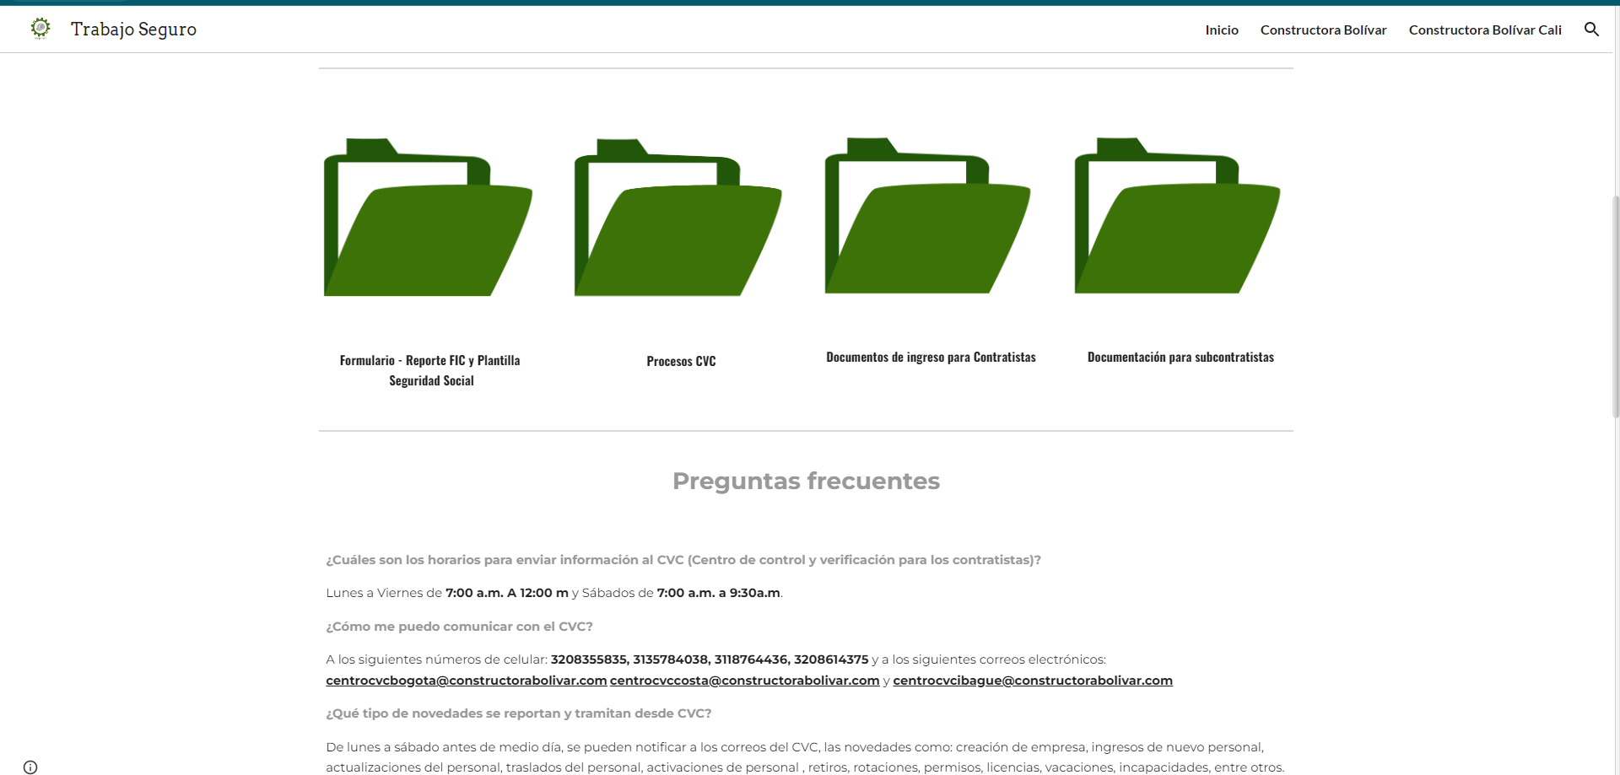
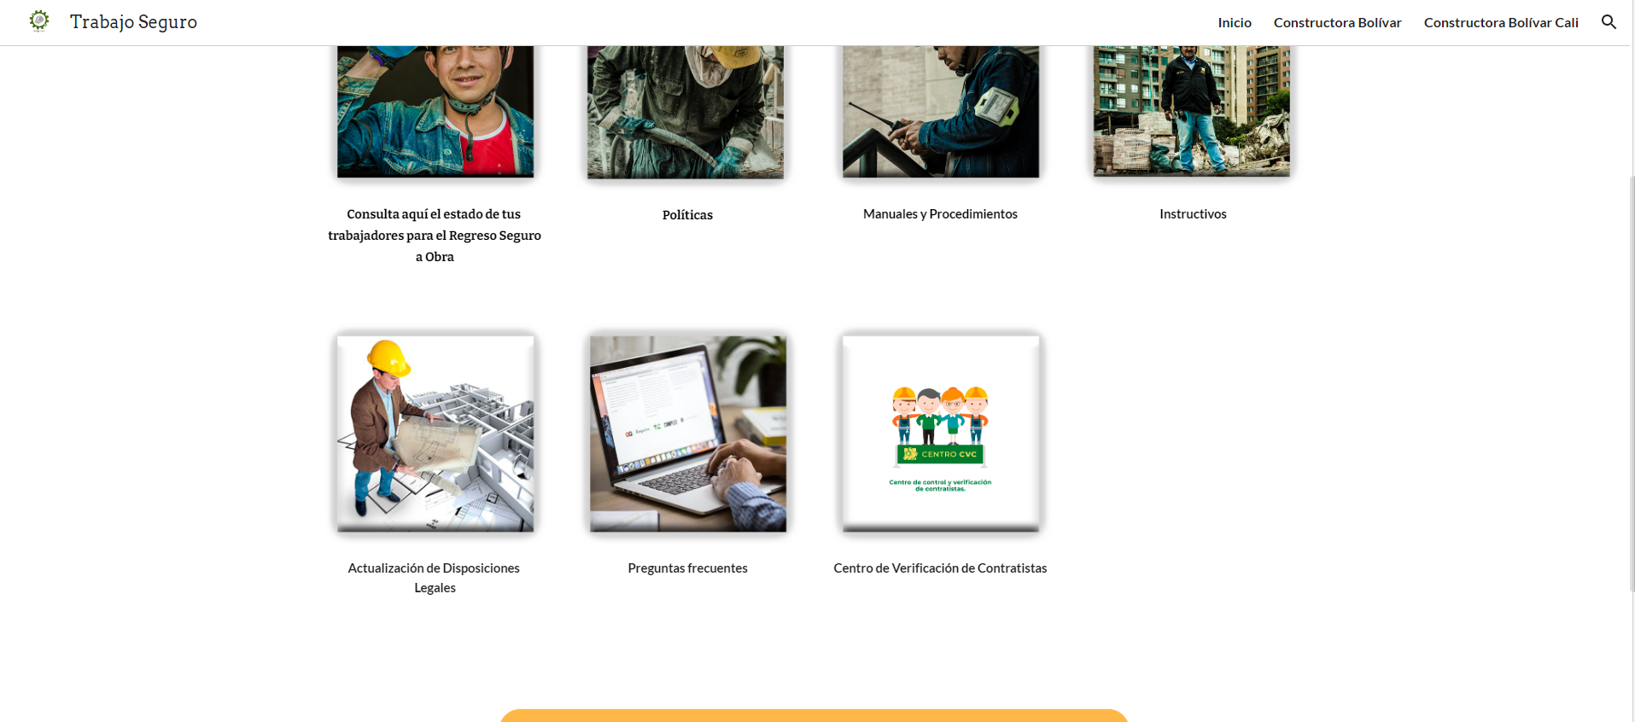
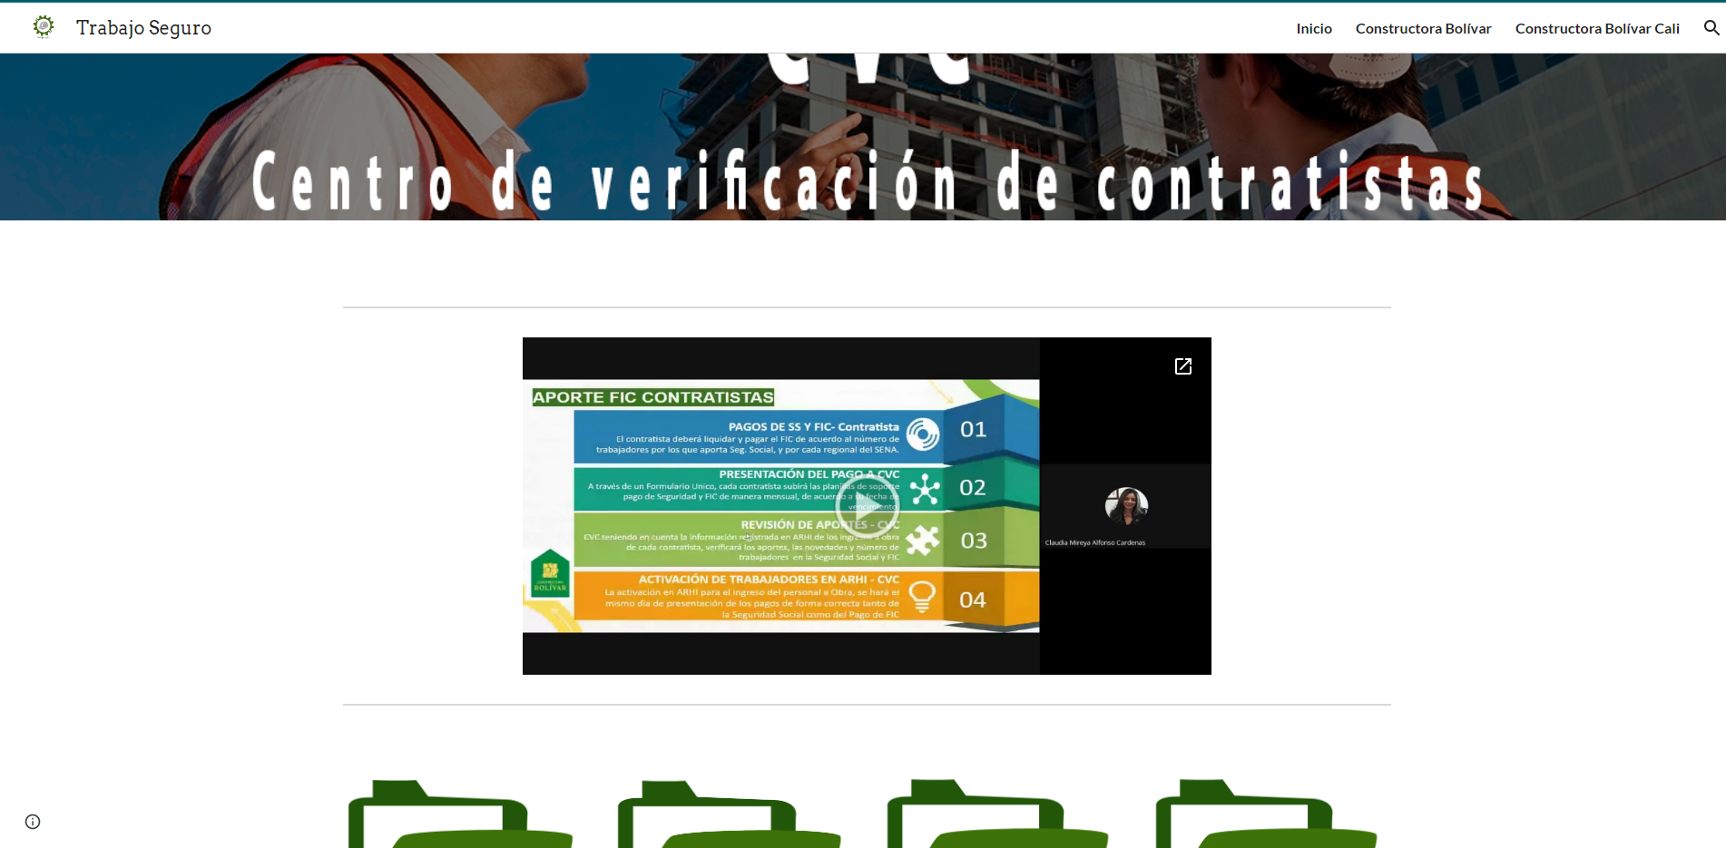
VERIFICAR SU ENCUESTA DE BIOSEGURIDAD
EN LA PLATAFORMA SITE DE TRABAJO SEGURO
Ten en cuenta la siguiente pagina como herramienta para información y tener a la mano documentación de los diferentes procesos y procedimientos del área de CVC
https://sites.google.com/constructorabolivar.com/trabajo-seguro/constructora-bol%C3%ADvar/contratistas

Slide 7
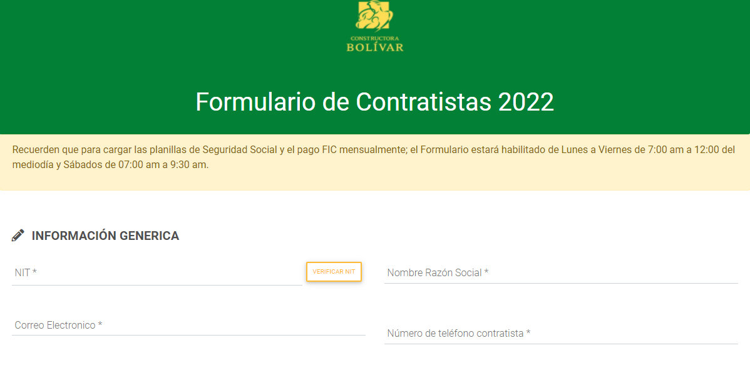
SEGURIDAD SOCIAL
Para el envío de las planillas del pago de la Seguridad Social y el FIC, la Constructora Bolívar SAS diseño un formulario para que de manera amigable y funcional se envíe la información.
Formulario seguridad social
LINK
https://script.google.com/a/macros/constructorabolivar.com/s/AKfycbwmqmpVQTa2iFhpId4abL-dUEJhusnCOM-yoDUX-xjyj2WIhjbv/exec

Slide 8
SEGURIDAD SOCIAL
Para la recepción y validación exitosa de la seguridad social se solicita que por favor el contratista tenga en cuenta los siguientes puntos:
1.Diligenciar y suministrar la planilla de seguridad dos o un día antes de que se venza
2.Validar que la planilla seguridad social este en formato de PDF
3. La planilla debe ser tipo E o Y, I
4. Ratificar que sea el periodo de pago sea el adecuado al mes
5.Verificar que la planilla que suministren se encuentre en estado Pagada con su respectiva fecha de pago.
6. Validar que la planilla esté descargada directamente del operador y NO escaneada.
7. Revisar antes de suministrar a planilla que se encuentre TODO el personal que se encuentra en las obras de CONSTRUCTORA BOLIVAR SAS

Slide 9
FIC -Fondo Nacional de Formación Profesional de la Industria de la Construcción
En el mismo LINK para diligenciamiento del formulario de seguridad social, se encuentra ubicado un espacio especifico para que suministre información del FIC y cargue soportes de pago, Por favor tener en cuenta la siguiente información:
El FIC es una contribución obligatoria y destinado a los empleadores del sector de la construcción.
Es objeto de proceso de fiscalización
Estos fondos se destinan al Fondo Nacional de Formación Profesional de la industria de la construcción
Constructora Bolívar a partir del 1 de Junio/21 como directriz administrativa no se precede actualizar en el sistema ARHI la respectiva Seguridad social, si no presentan el soporte de pago del FIC.
Constructora Bolívar determinó y exige que el método del pago del FIC es de manera mensual por número de colaboradores que ingresen a obra por regional.

Slide 10
FIC -Fondo Nacional de Formación Profesional de la Industria de la Construcción
Para la recepción y validación exitosa de soporte de FIC se solicita que por favor el contratista tenga en cuenta los siguientes puntos:
Se debe generar pago FIC por los trabajadores que ingresaron a la obra tres días o más, teniendo en cuenta un pago por trabajador, así se encuentre con novedad de traslado y/o rotación entre obras y deberá cargarlo a la Obra principal asignada.
Si usted reporta novedad de retiro y supera más de 3 días el ingreso de ese trabajador a obra, debe incluirlo en el aporte FIC completo para dicho mes.
Debe realizar el pago del FIC por cada Regional donde usted tenga presencia (Atlántico, Bolívar, Magdalena, Tolima, Distrito Capital (Bogotá) o Cundinamarca).
Adjuntar siempre el soporte concepto de pago: Pago Ordinario- FIC, Certificado emitido por el SENA o Comprobante de pago Ejemplo 4, 5, 6
Recuerde para este año el aporte por cada trabajador será de $25.000 Según la Norma estipulada (Salario Mínimo ($1’000.000 pesos) dividido en 40 X Número de trabajadores que ingresaron a obra).

Slide 11
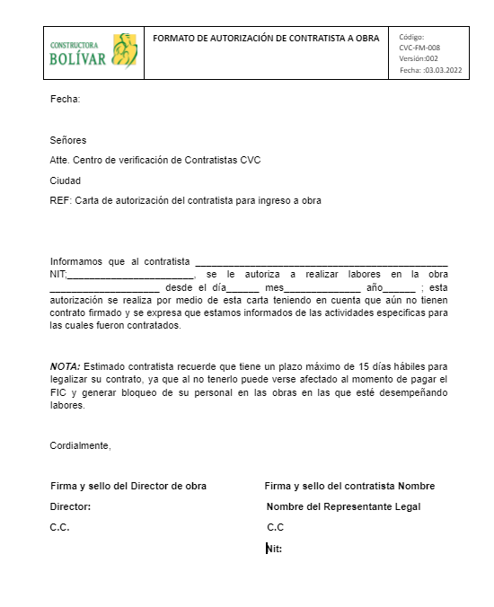
ANEXOS
ANEXO 1 –CARTA AUTORIZACION CONTRATISTA
Este documento se utiliza como ultima instancia en caso de que el contrato SINCO aun no se haya firmado o no registre en el sistema:
Debe estar totalmente diligenciado
Lo firma directamente el director de la obra junto con el respectivo sello.

Slide 12
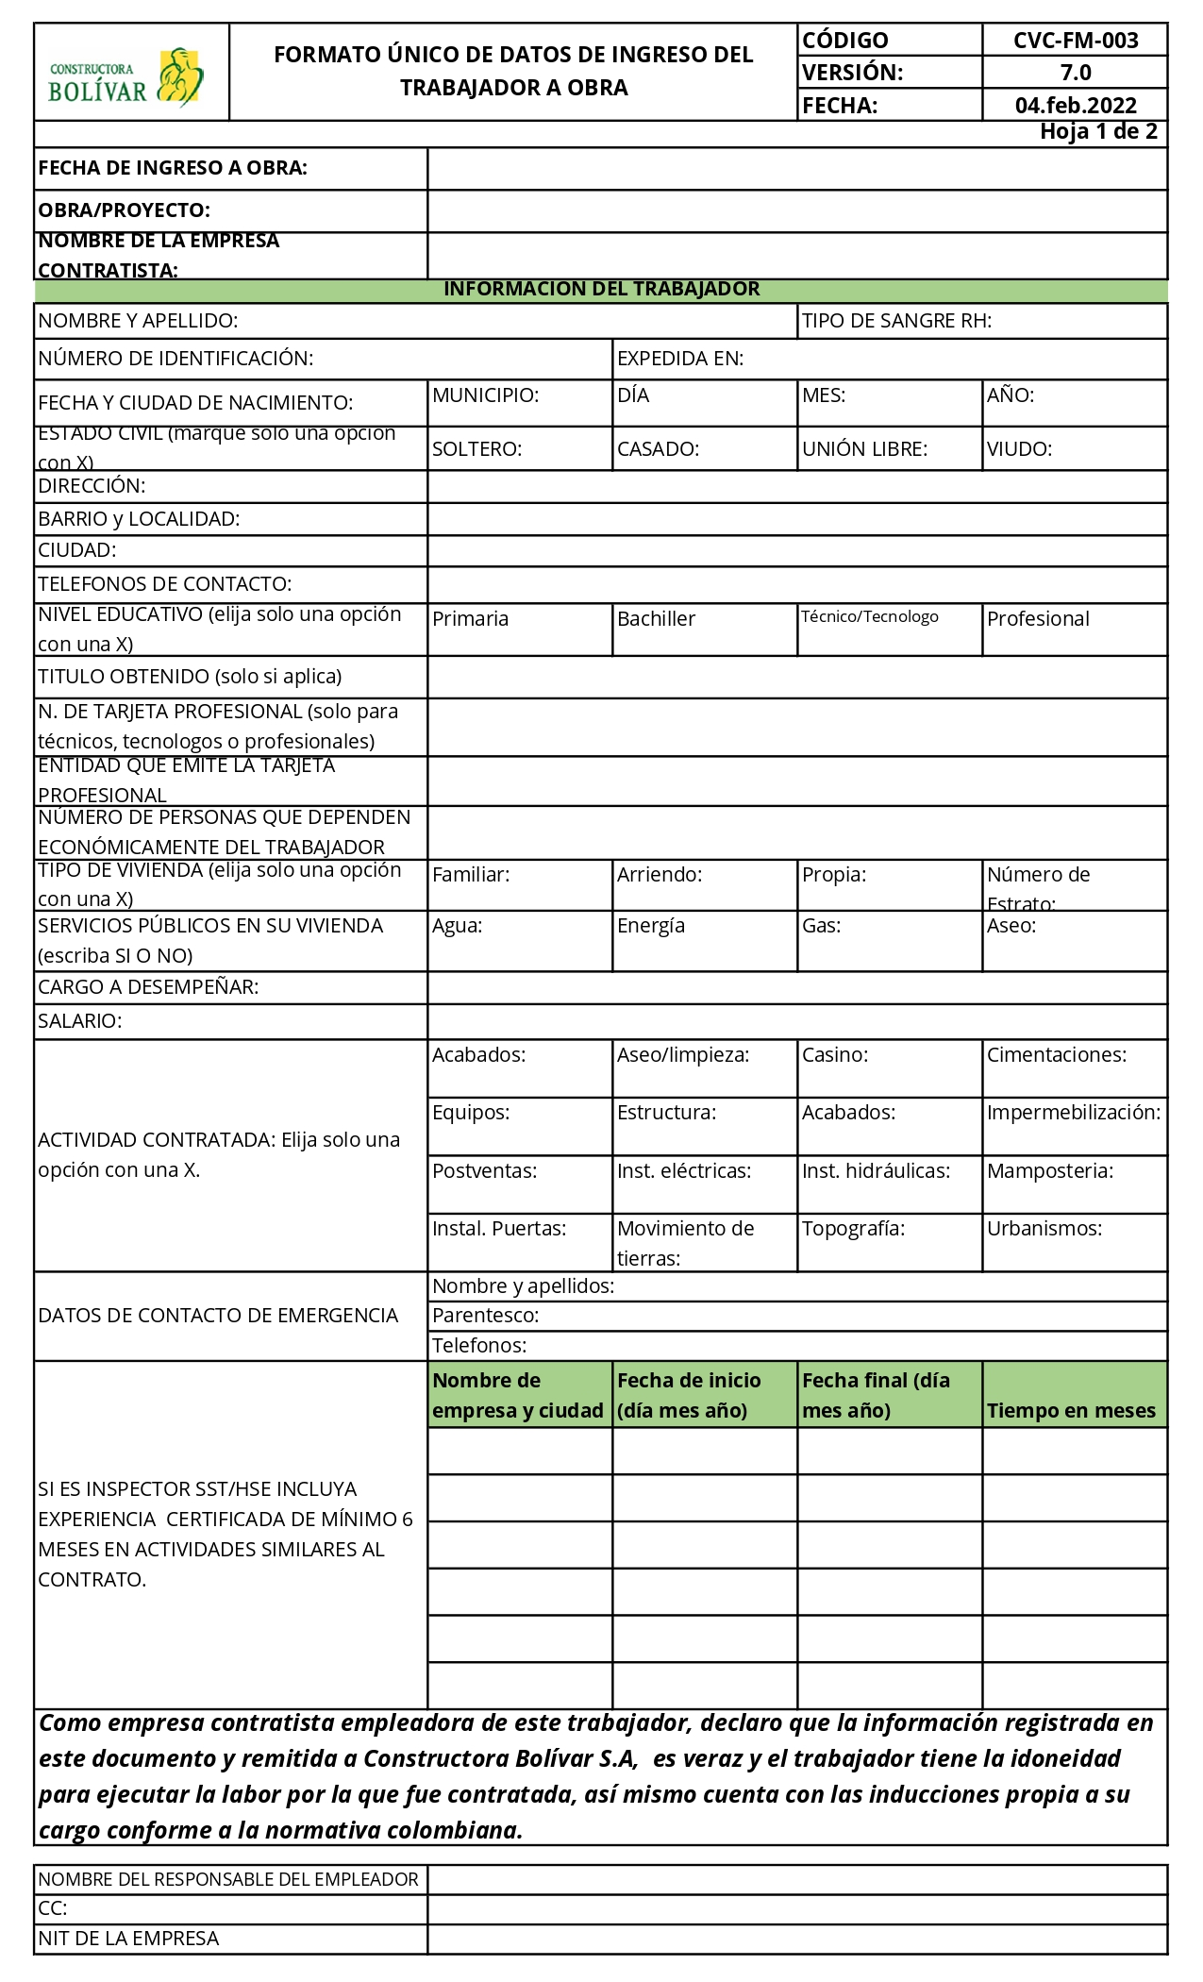
ANEXOS
ANEXO 2- FORMATO DE INGRESO FM 003
El formato de ingreso debe estar totalmente diligenciado
La fecha de ingreso a obra es la del día siguiente
Debe estar firmado por la persona que autoriza el ingreso y que declara que la información que esta suministrando es veraz

Slide 13
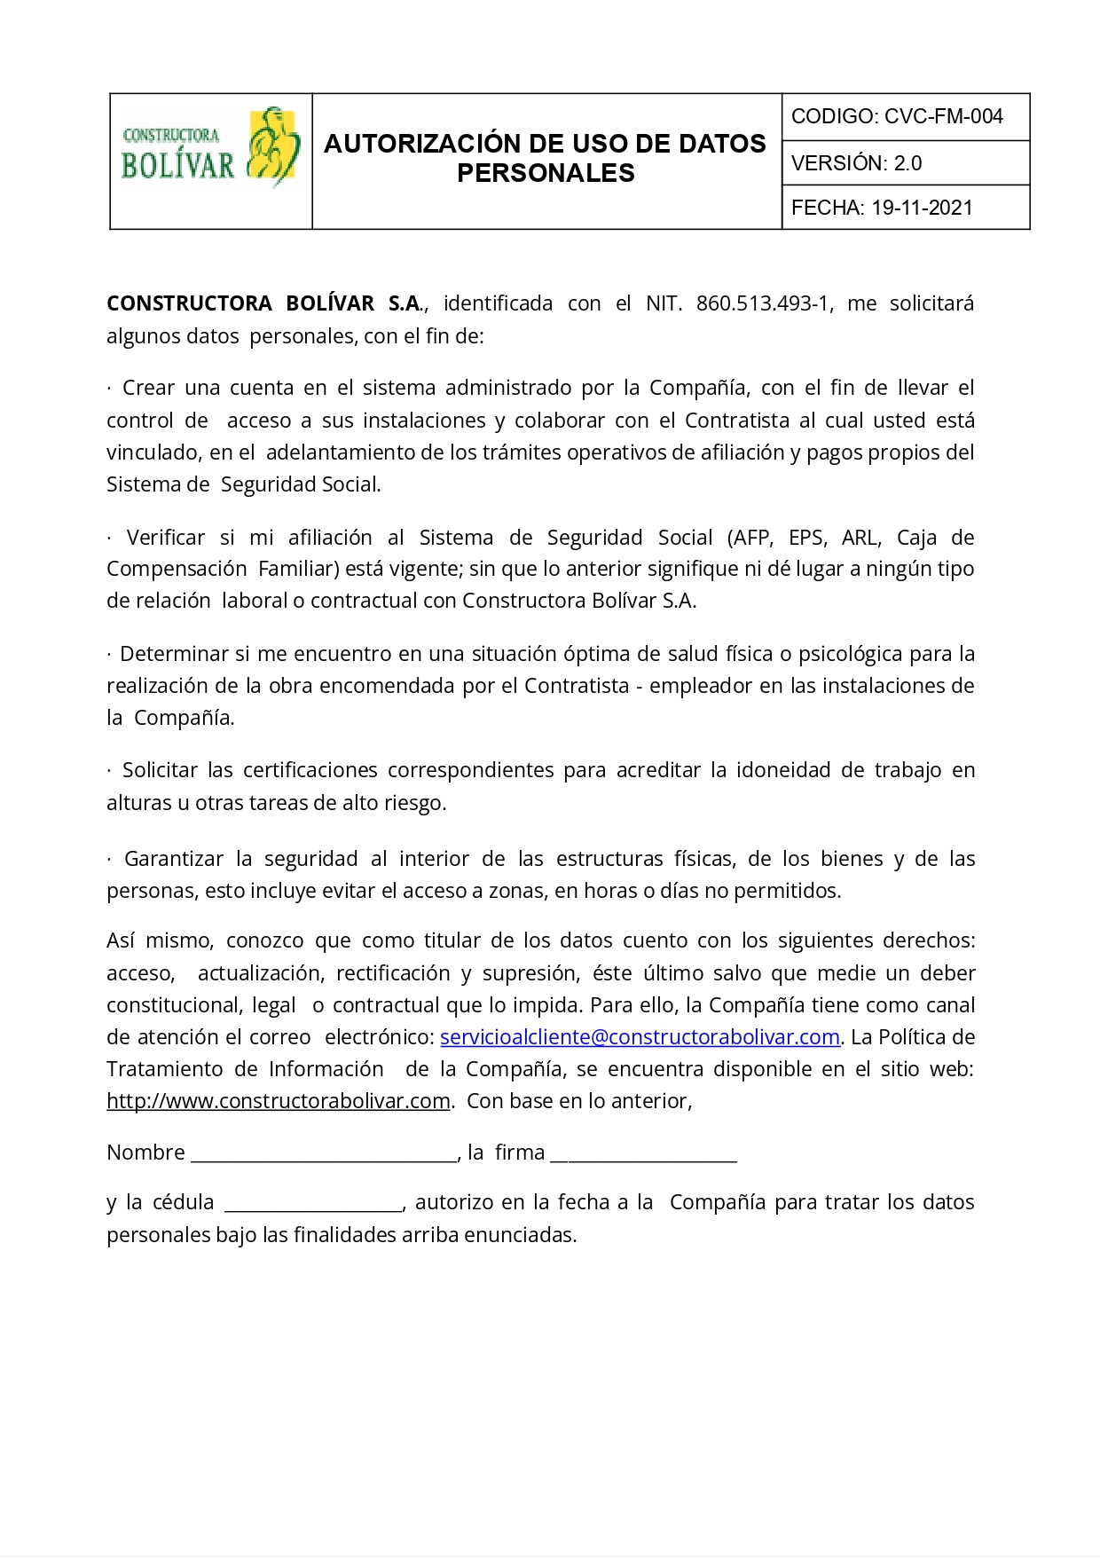
ANEXOS
ANEXO 3 – FORMATO DE PROTECCIÓN DE DATOS
El formato de protección de datos debe estar totalmente diligenciado
Debe estar totalmente firmado por el trabajador

Slide 14
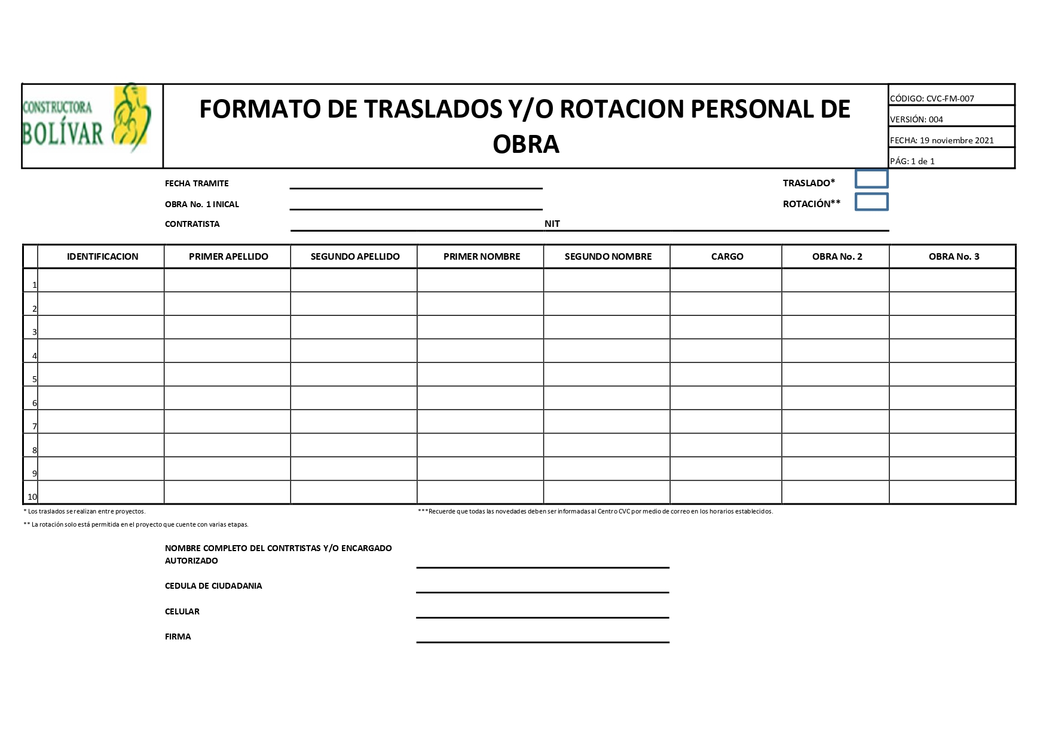
ANEXOS
ANEXO 4 – FORMATO DE TRASLADO Y ROTACIÓN
El formato de traslado y rotación debe estar totalmente diligenciado.
Se utiliza cuando el contratista quiere rotar o trasladar al personal en diferentes obras ( Recuerde que para hacer traslado y rotación de Inspectores SST debe solicitarse autorización de líder de obra.
Debe estar firmado por la persona quien solicita dicho tramite
Suministrar en formato PDF

Slide 15
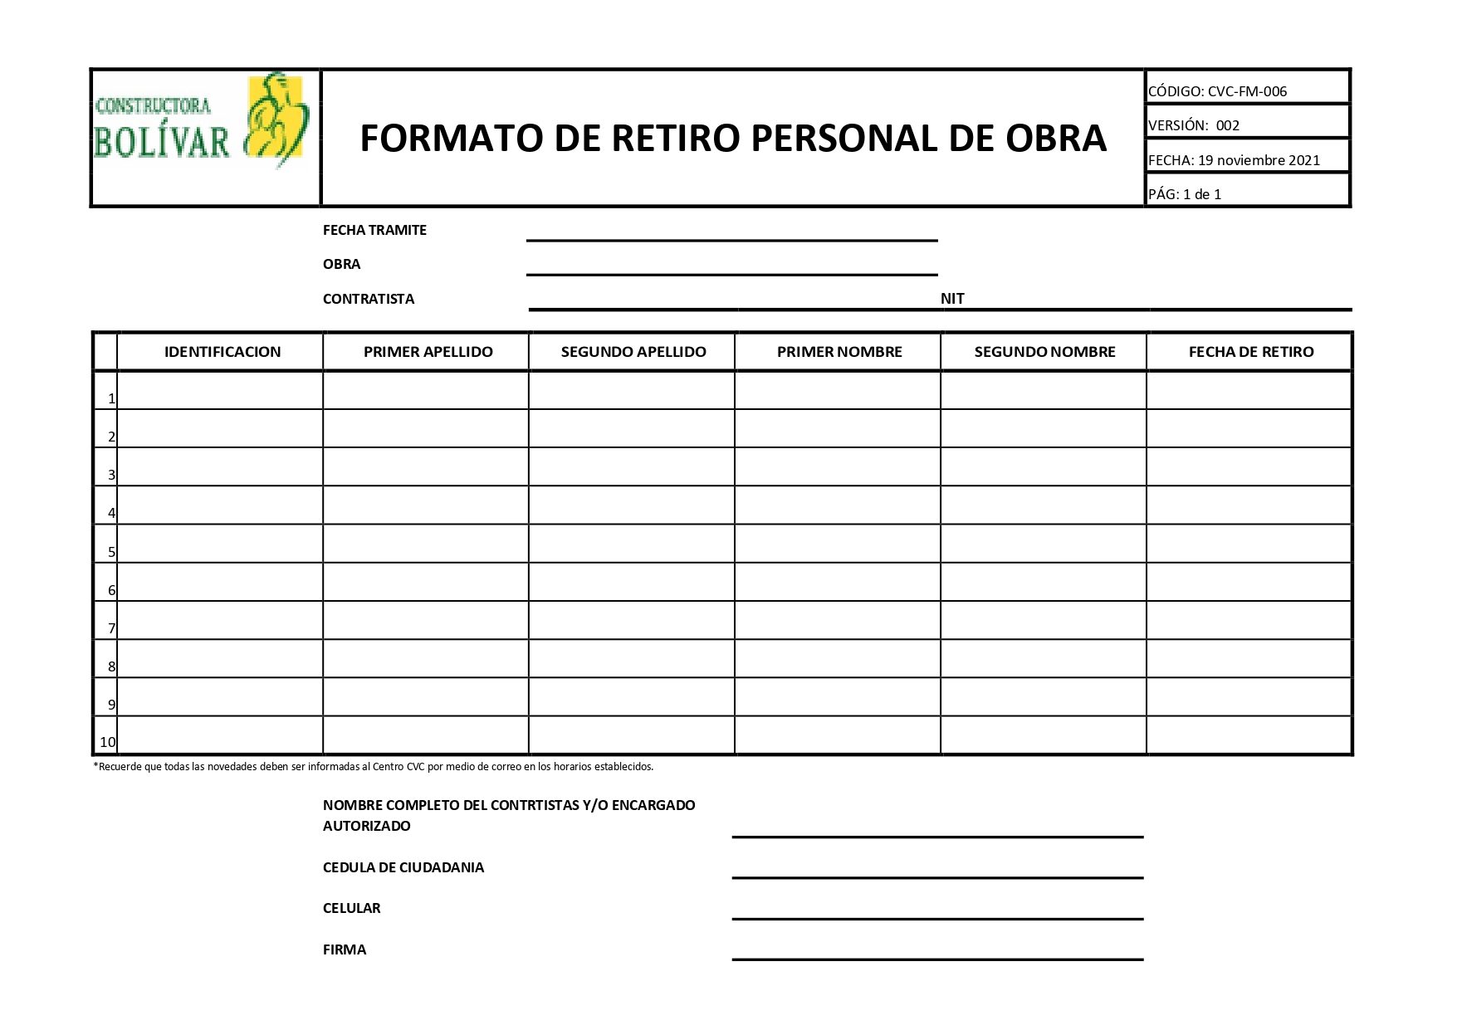
ANEXOS
ANEXO 5 – FORMATO DE RETIRO DE PERSONAL
El formato de traslado y rotación debe estar totalmente diligenciado.
Se recomienda que reporten retiros de personal inmediata mente con el formato presente
Debe estar firmado por la persona quien solicita dicho tramite
Suministrar formato PDF

Slide 16
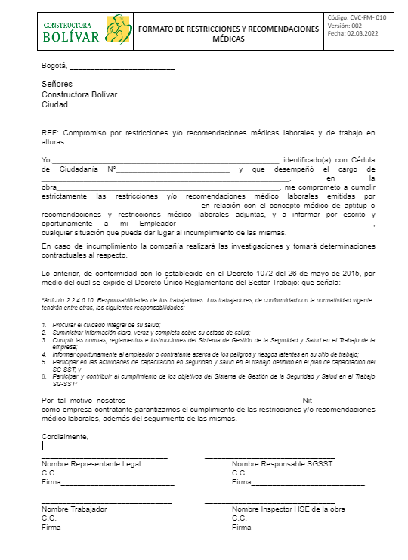
ANEXOS
ANEXO 6 – FORMATO DE RECOMENDACIONES Y RESTRICCIONES
El formato de recomendaciones y restricciones debe estar totalmente diligenciado.
Debe estar totalmente firmado ( Representante legal, Responsable SST, Trabajador y el Inspector de obra
Suministrar formato PDF
Se presenta dicha documento cuando el examen medico del trabajador presentan conceptos médicos de seguimiento como recomendaciones y restricciones

Slide 17
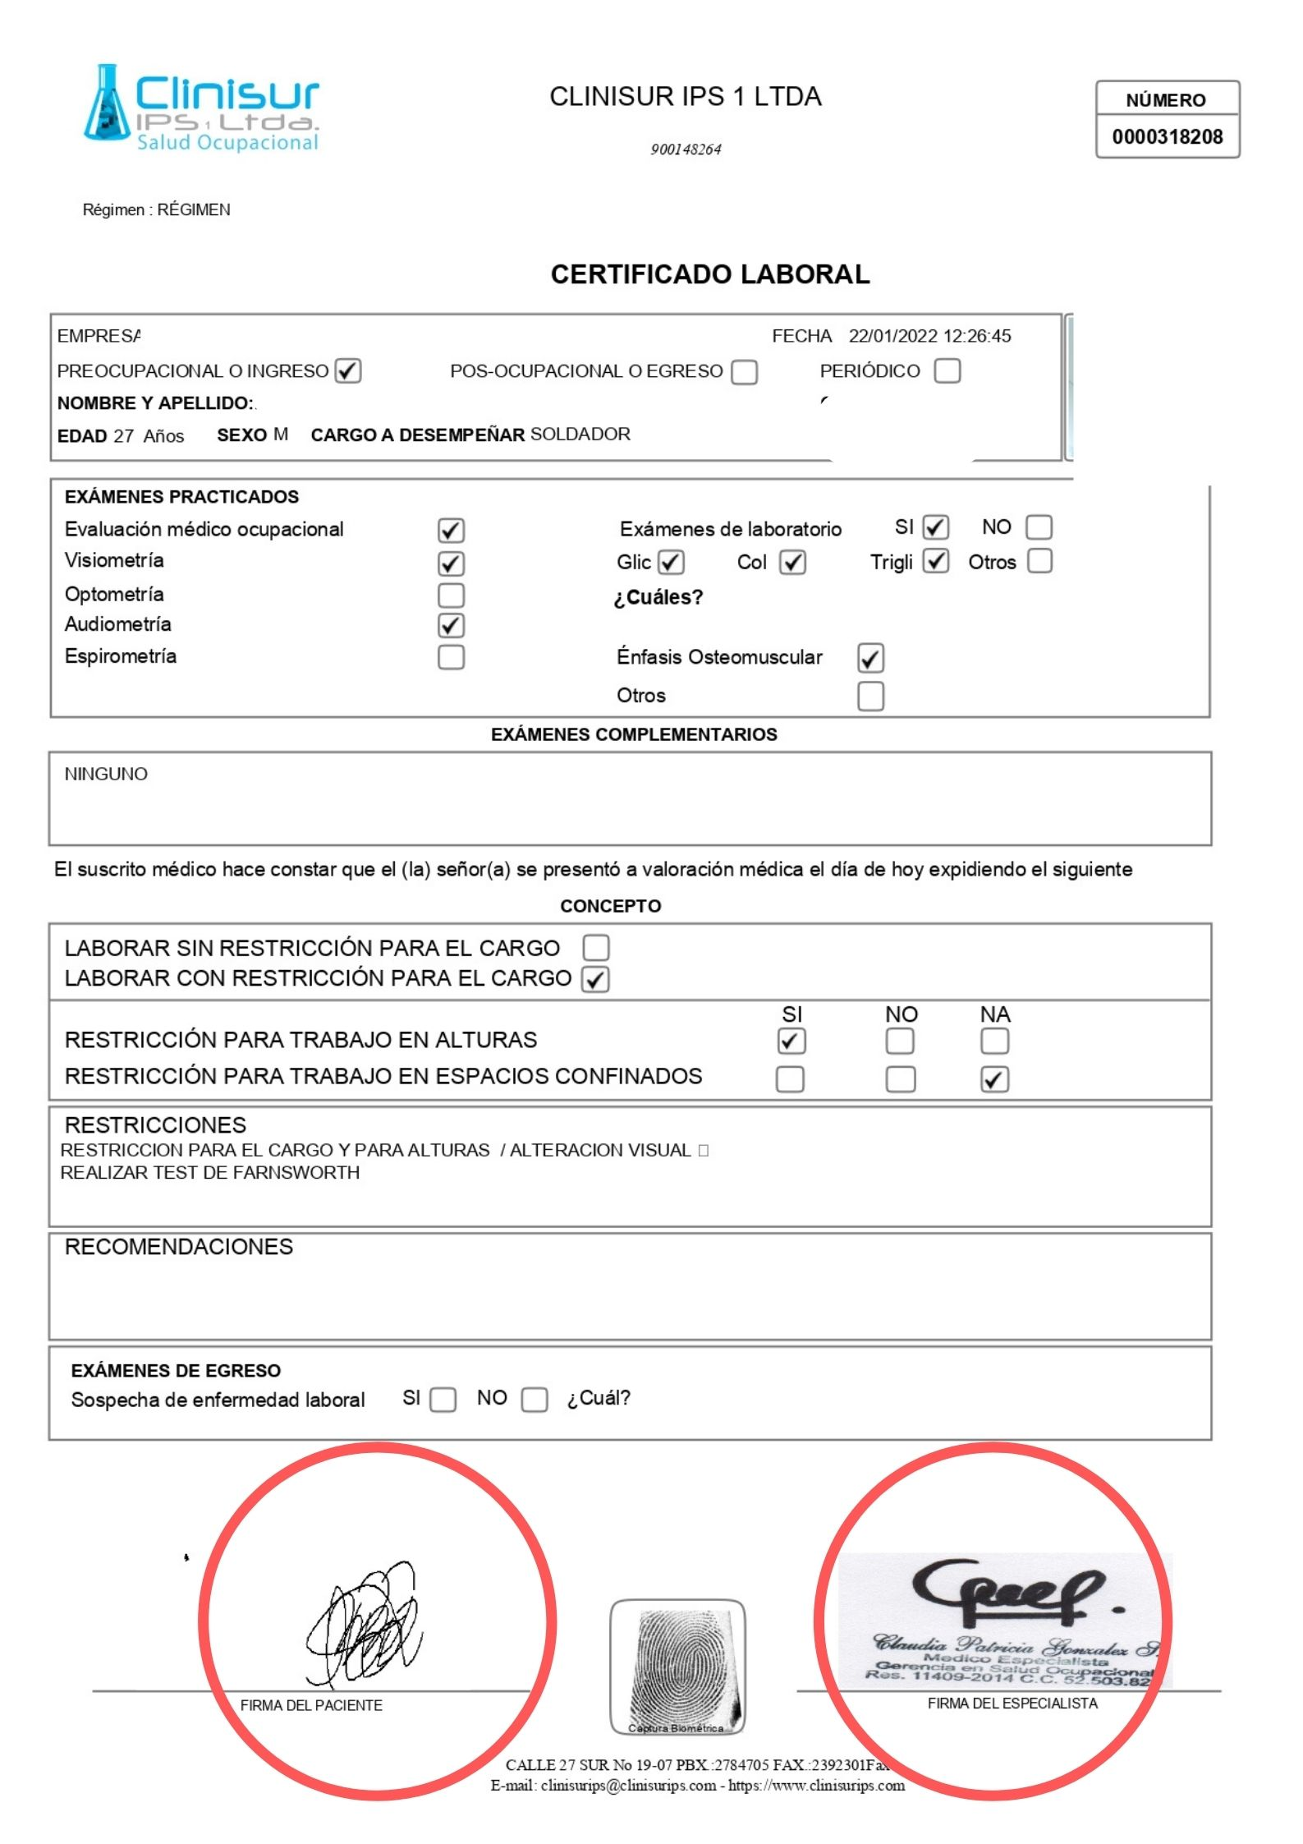
EJEMPLOS
EJEMPLO 1 – EXAMEN MEDICO
El examen medico debe estar bajo la razón social de su empresa
Debe estar vigente no mayor a 1 año
Debe contar con firma y sello del profesional que lo genera
Debe estar firmado por el trabajador
Recuerde señor contratista que el examen medico se realiza cada vez que realice una vinculación inicial y periódicamente
Validar que la IPS se encuentre registrada en el RUES
En caso de presentar restricciones medicas y recomendaciones anexar el formato de recomendaciones y restricciones mencionado en la presentación anteriormente

Slide 18
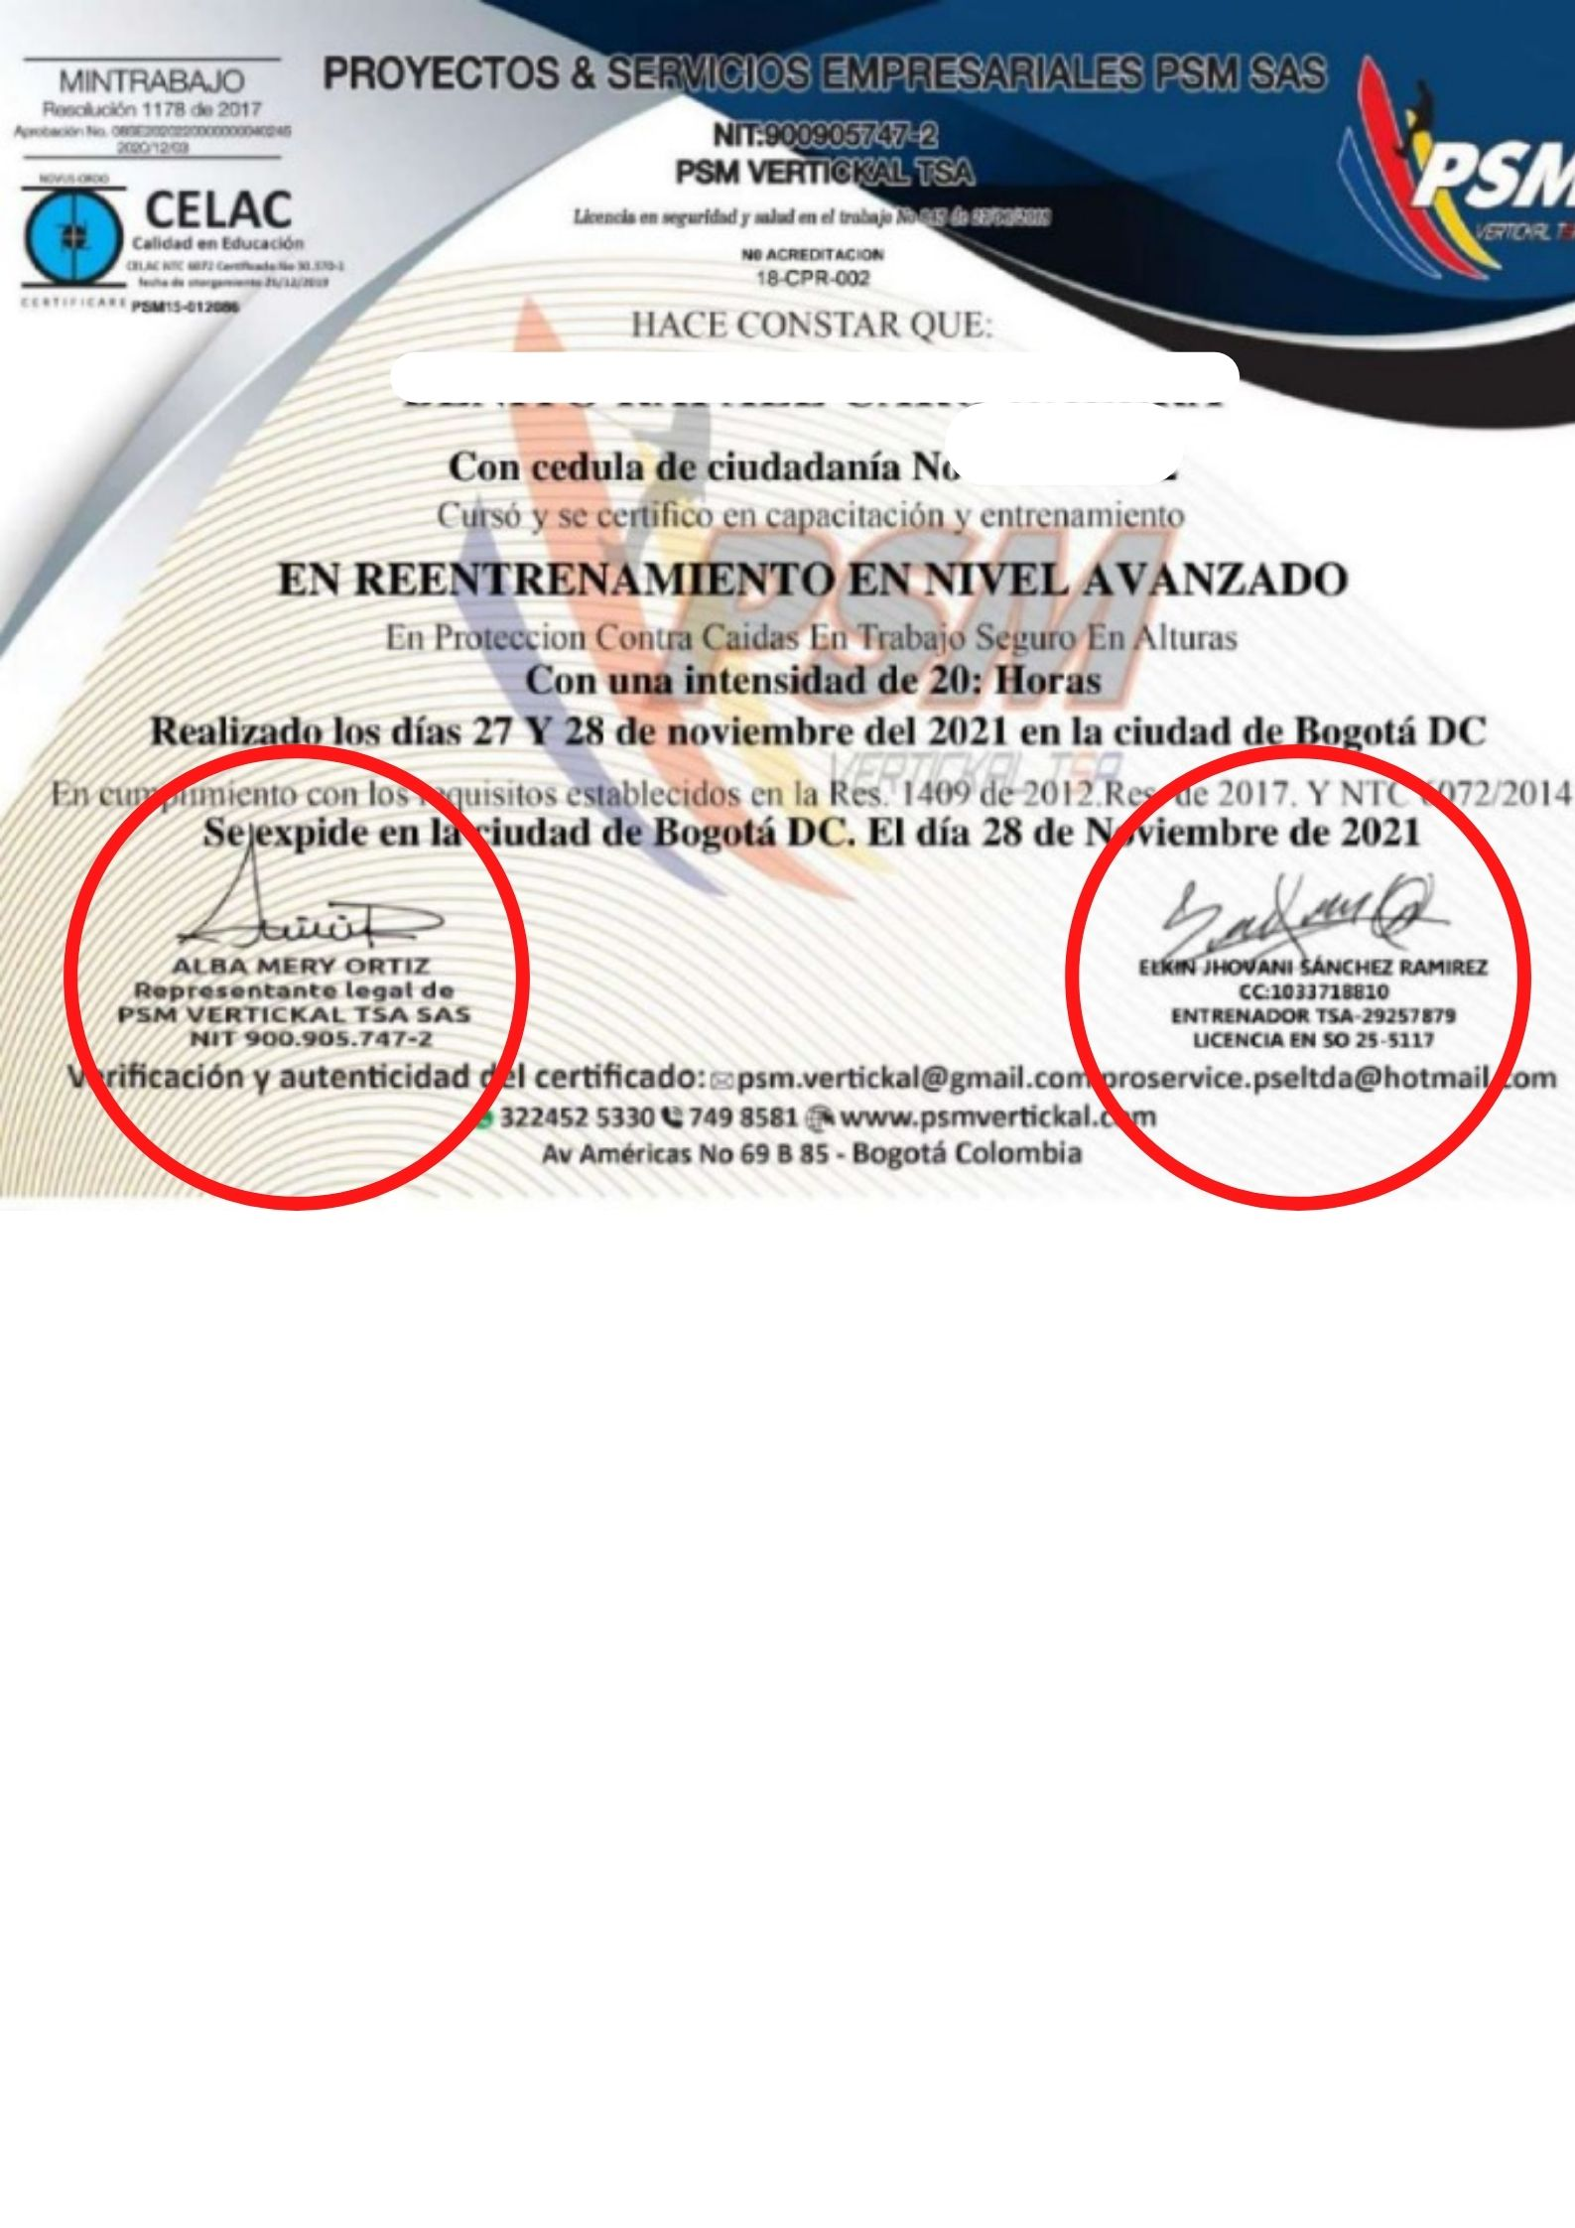
EJEMPLOS
EJEMPLO 2 – CURSO EN ALTURAS
El curso en alturas debe ser actualizado cada año
Se recomienda que antes de suministrar el documento validar si ya esta registrado en la pagina del Ministerio de trabajo
El curso debe contar con firma del entrenador y representante del centro de entrenamiento
Nombres completo y numero de documento uniforme con la cedula o PP del trabajador

Slide 19
EJEMPLOS
EJEMPLO 4 Y 5 – SOPORTE DE FIC VALIDOS

Slide 20
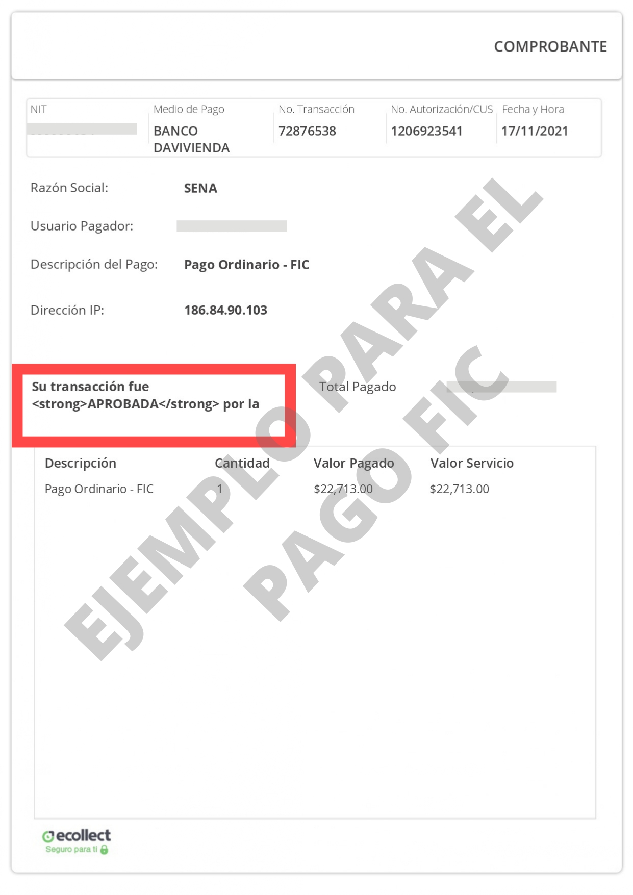
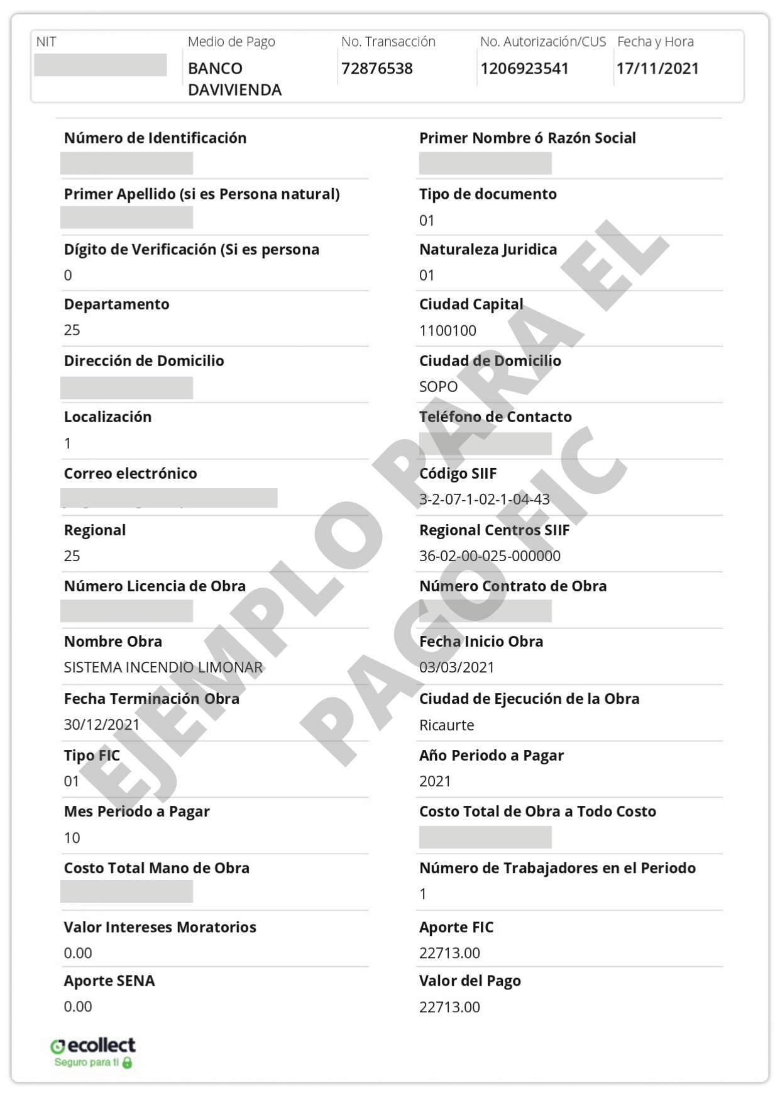
EJEMPLOS
EJEMPLO 4 Y 5 – SOPORTE DE FIC VALIDOS

Slide 21
EJEMPLOS
EJEMPLO SOPORTE NO ES VALIDO
El presente soporte no es valido por los siguientes motivos:
Debe tener reflejado numero de trabajadores por los cuales paga.
Reflejarse nombre de la obra
Indicar numero de contrato
Que identifique el tipo de pago Mensual Ordinario
Reflejarse nombre de la regional

Slide 22
TEMAS VARIOS PARA TENER EN CUENTA
En el caso en el que el contratista indique que el trabajador NO va tener curso en alturas debe enviar una carta especificando el por qué y esto se valida con el líder de SST.
Si un colaborador tiene inasistencia menor a 1 mes de acuerdo a la fecha en la que estamos realizando la activación, en estos casos se activará con su respectiva justificación de su ausencia, pero en caso que la inasistencia sea mayor a 30 días, se debe retomar el proceso de ingreso a la obra enviando toda la documentación nuevamente para realizar el proceso de ingreso a obra.
Si hay una novedad de suspensión disciplinaria se debe informar por correo a CVC, indicando el nombre, número de CC, fecha de inicio y final de la suspensión y el motivo de la suspensión. Esta información se validará con el líder de SST.
Reportar mediante un correo al área de CVC las vacaciones, licencias, permisos, incapacidades por enfermedad general, entre otras con su respectivo soporte de sus trabajadores activos.
Todos los miércoles de 11 a 12m se tendrá un espacio para resolver inquietudes en el siguiente link https://meet.google.com/kjc-mtsx-ebd?authuser=1&hs=122 o solicitarlo mediante correo.

Slide 23
HORARIOS
3135784038
3208355835
3208614375
3118764436
LINEAS DE ATENCIÓN
Lunes a Viernes en horario de 7:00 am A 5:00 pm
Sábados de 7:00 am a 12 Medio día
Regional COSTA:
centrocvccosta@constructorabolivar.com
Regional TOLIMA:
centrocvcibague@constructorabolivar.com
Regional BOGOTÁ, CUNDINAMARCA:
centrocvcbogota@constructorabolivar.com
Coordinador de CVC ( Solo para casos específicos):
centrocvc@constructorabolivar.com
CORREOS ELECTRONICOS
Lunes a Viernes en horario de 7:00 am A 12 Medio día
Sábados en horario de 7:00 am a 9:30 am

